Slide 1
Курсовой проект на тему:
Государственное автономное профессиональное образовательное учреждение Владимирской области
«ВлГК им.Советкина»
Разработка игр на Unreal Engine 5 с помощью blueprint
Работу выполнил:
студент гр. ИП-122
Гребнев П.В.

Slide 2
Цель проекта
Целью курсового проекта является разработка электронного учебника для ВлГК им. Советкина, предназначенной для изучения темы «Разработка игр на Unreal Engine 5 с помощью blueprint»

Slide 3
Требования к программе
программа должна обладать удобным и понятным интерфейсом;
программа должна корректно запускаться на компьютере пользователя с любого места на диске;
интерфейс программы должен быть выдержанным в едином цветовом решении.

Slide 4
Язык программирования
Для разработки программы был выбран язык программирования Python.
Python - это язык программирования, предназначенный для разработки самых разных программ и скриптов.
Перечень возможностей разработки практически не имеет ограничений благодаря широчайшему набору инструментов и средств.
В Python решение широкого круга задач возможно реализовать быстрее, проще и с меньшими затратами времени и ресурсов.

Slide 5
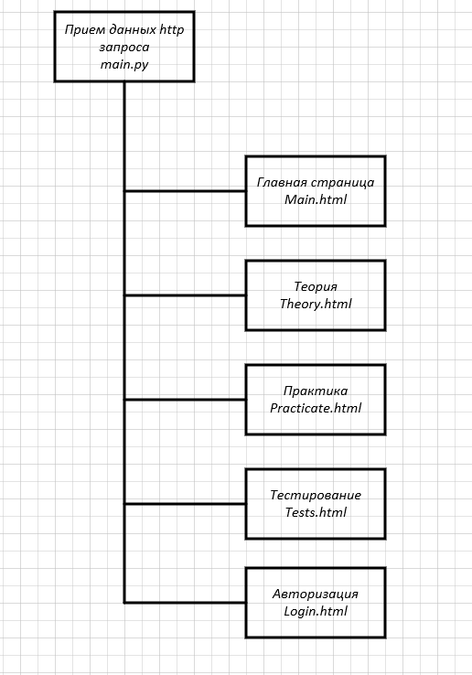
Структура программы

Slide 6
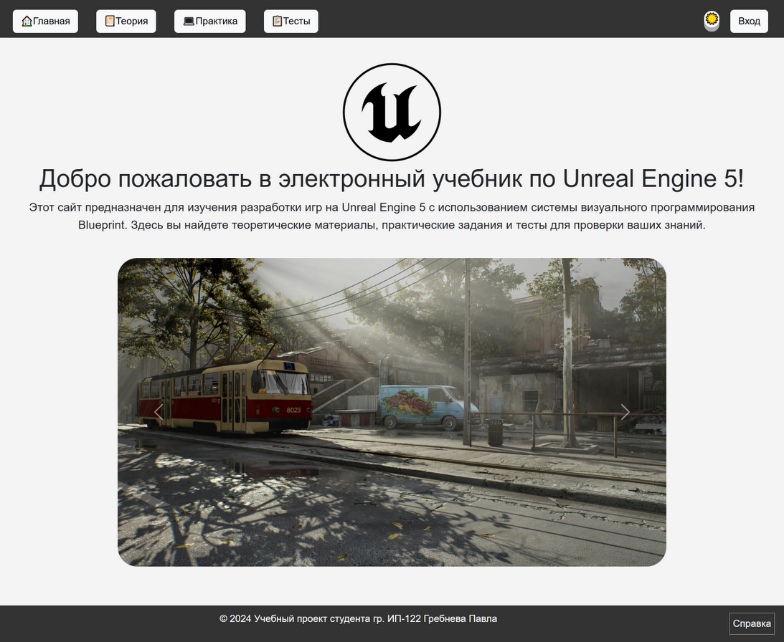
Главная страница

Slide 7
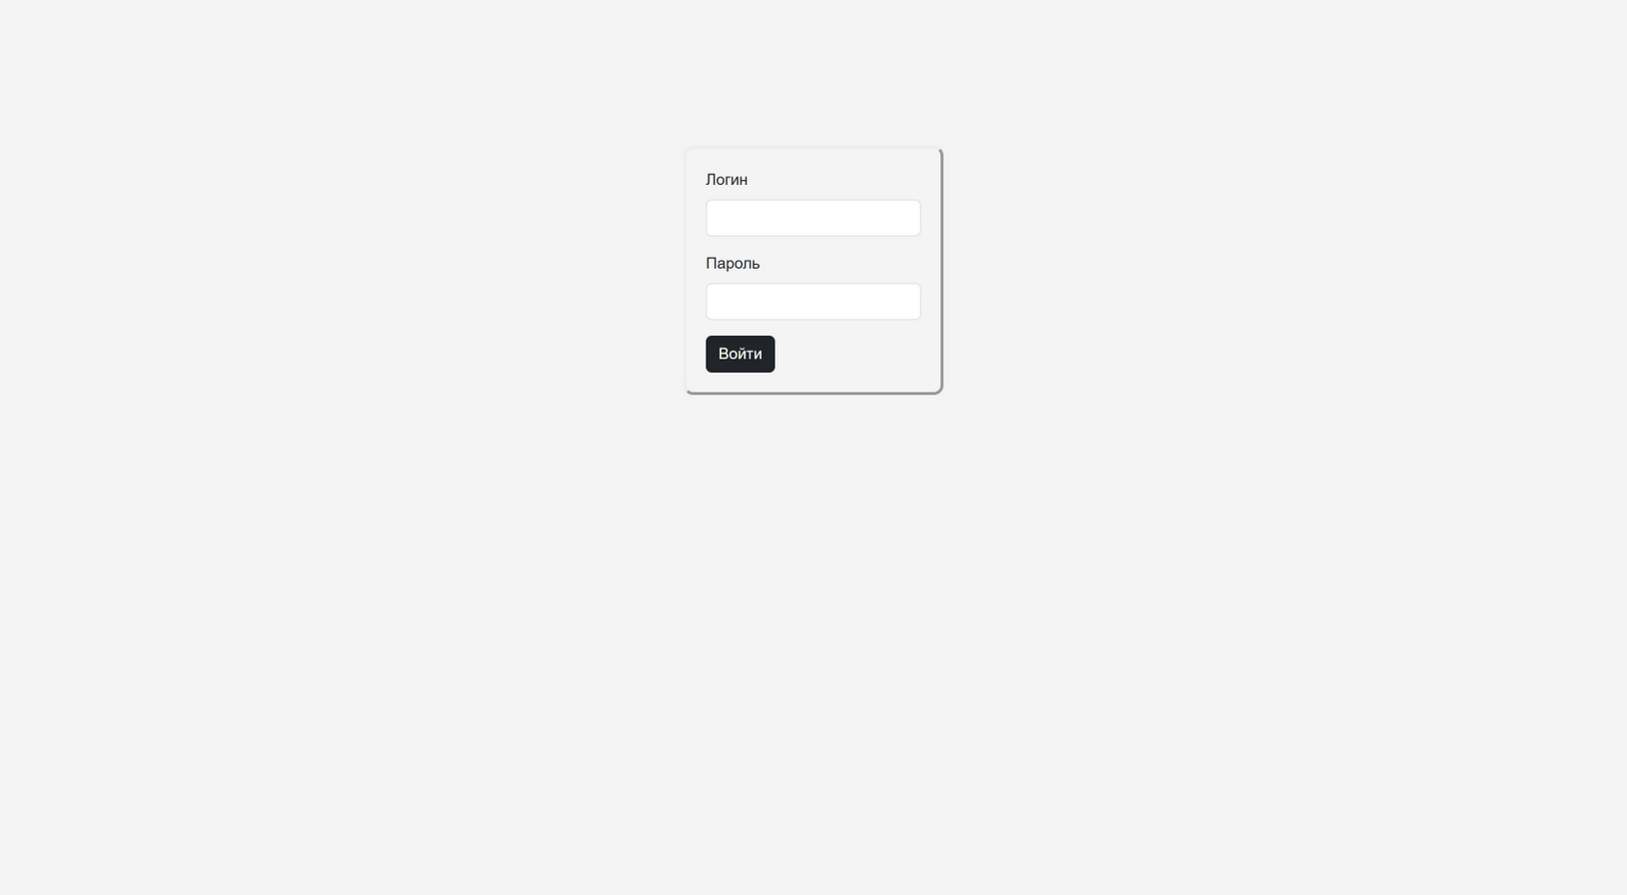
Страница авторизации

Slide 8
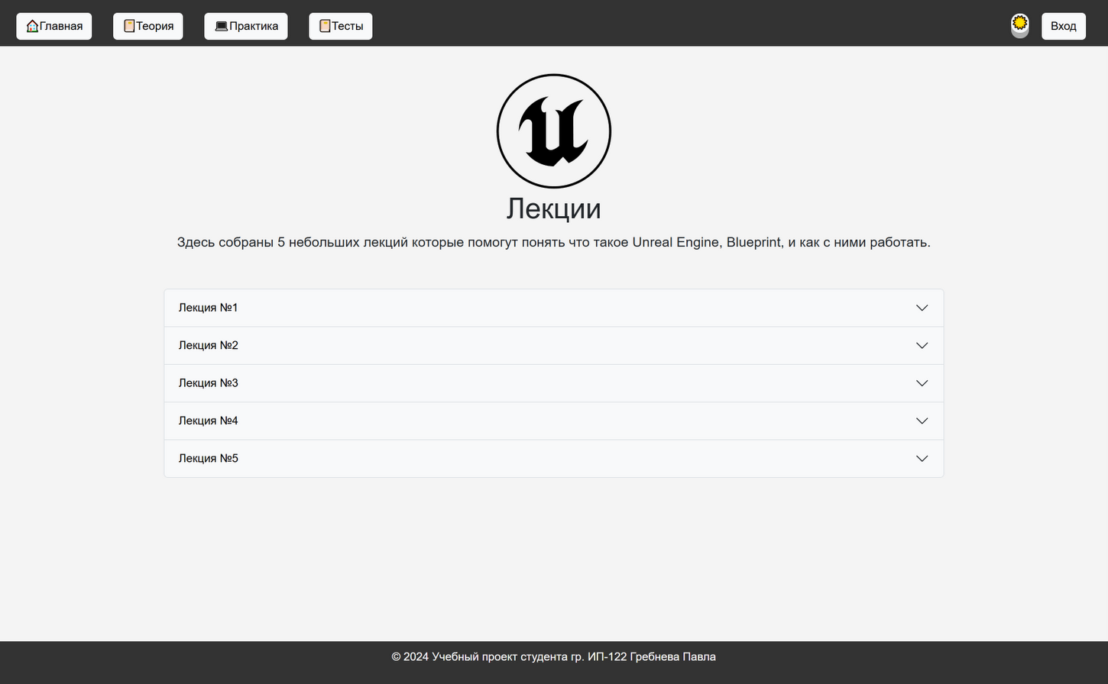
Раздел «Теория»

Slide 9
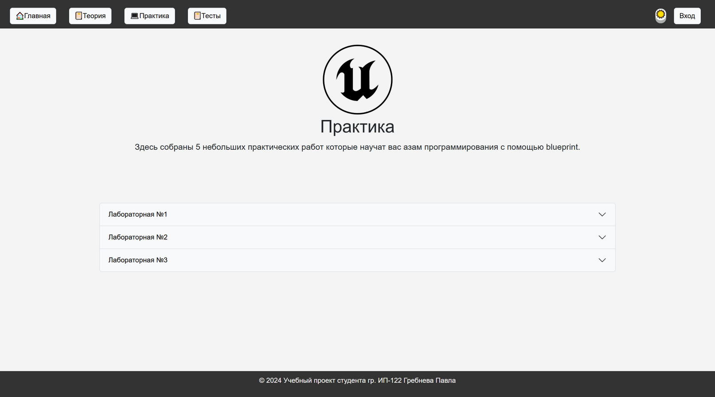
Раздел «Практика»

Slide 10
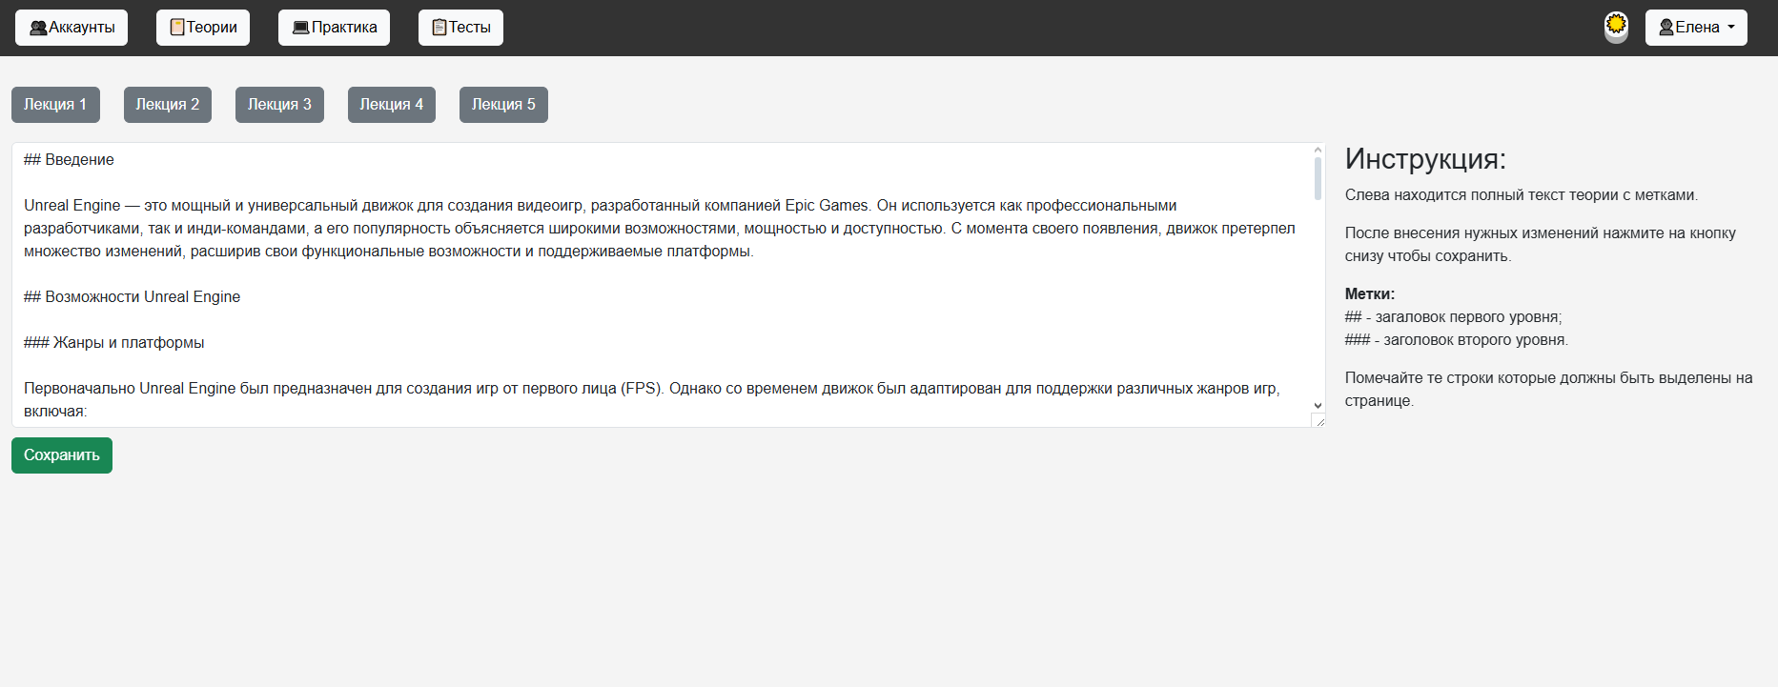
Доступ к редактированию Разделов «Теория» и «Практика»

Slide 11
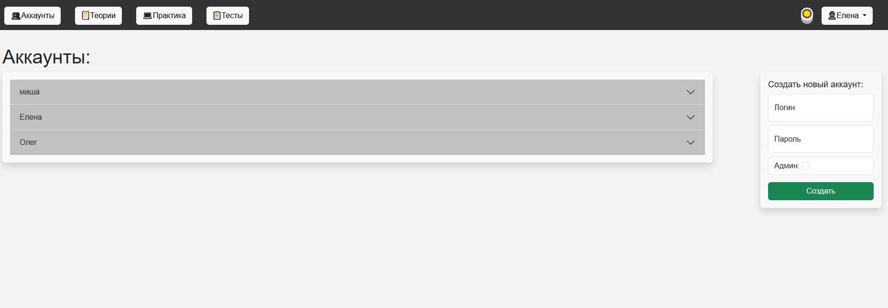
Доступ к редактированию паролей

Slide 12
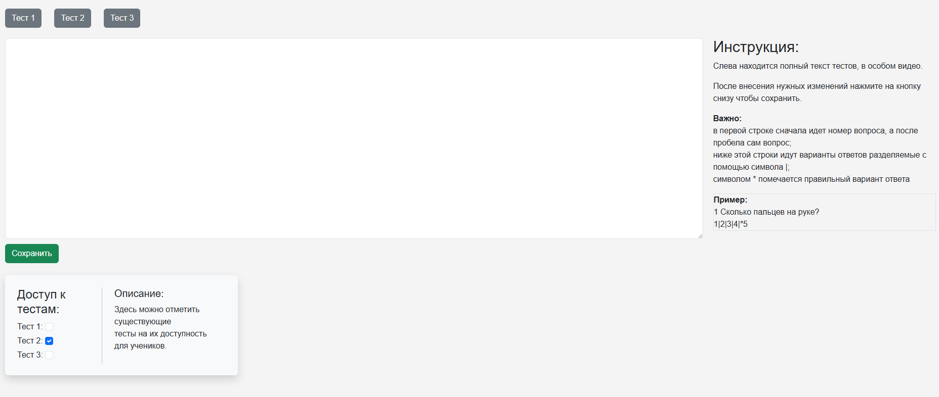
Страница редактирования тестов

Slide 13
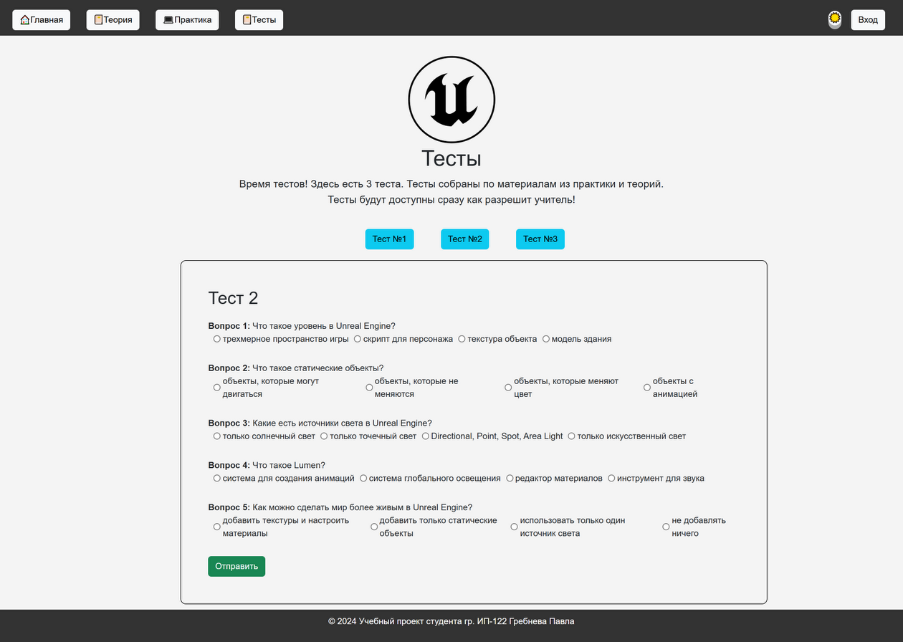
Раздел «Тесты»

Slide 14
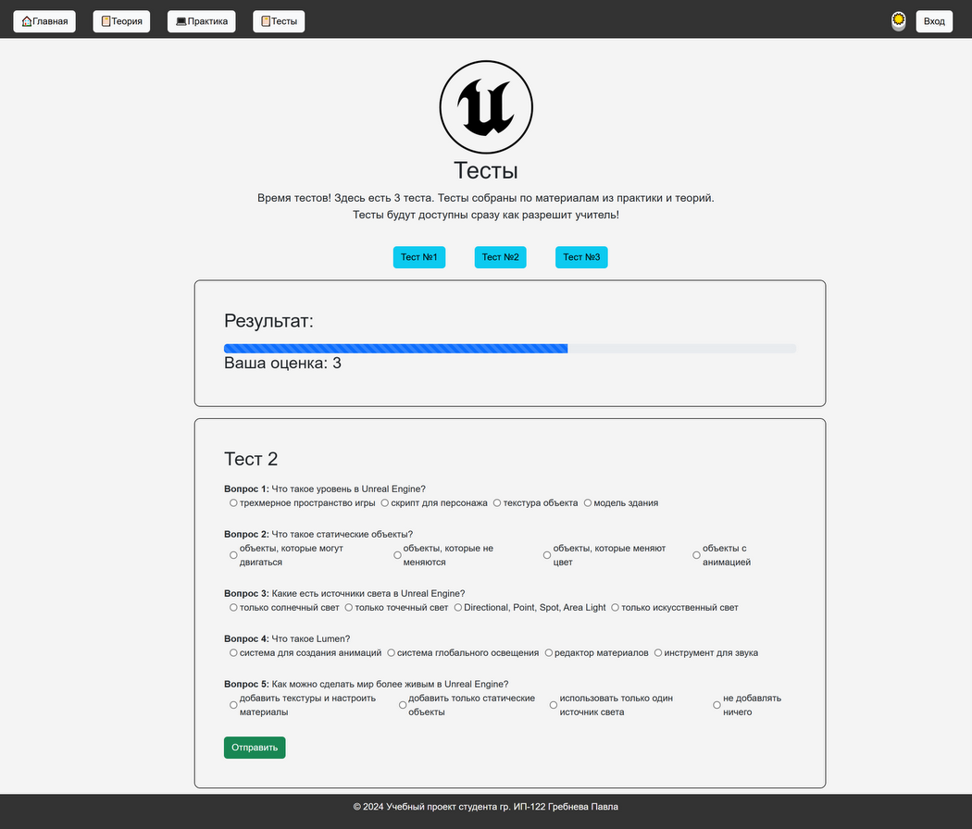
Вывод результата тестирования

Slide 15
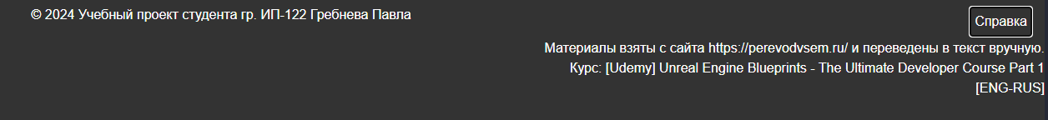
Справка

Slide 16
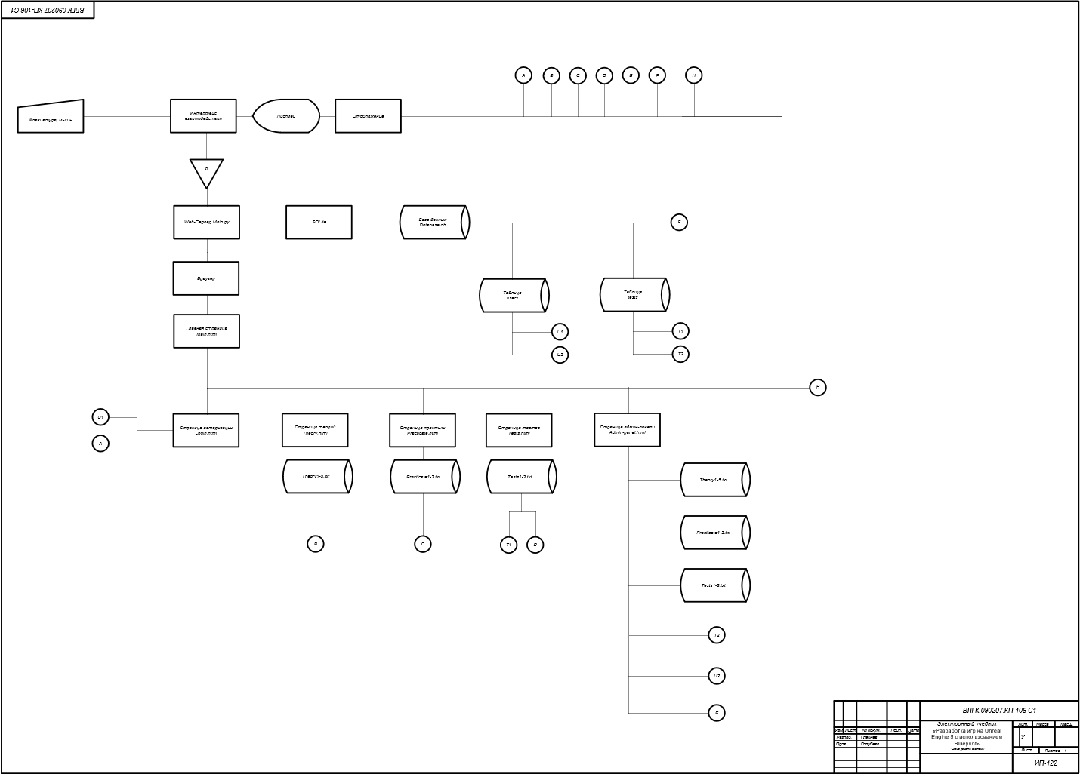
Схема взаимодействия программ

Slide 17
Спасибо за внимание!

